Slide 1
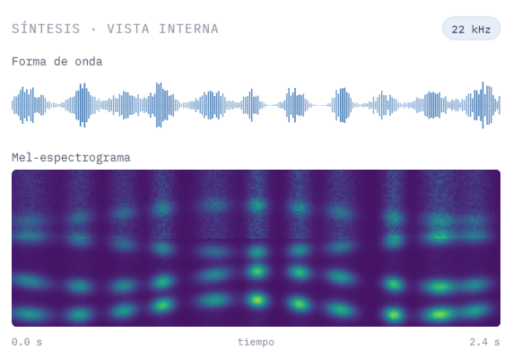
Demo del
Sistema TTS
DDPM+BETO
FastPitch adaptado al español + BETO
PitchDiffusion + HiFi-GAN
Flujo de inferencia: texto → mel-espectrograma →
Audio sintetizado.
John Erick Vacacela Betancourt

Slide 2
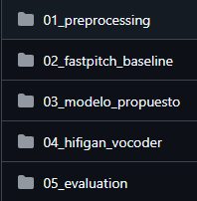
Repositorio y módulos del sistema
El repositorio sigue el flujo metodológico del sistema TTS: preparar datos, entrenar modelos, generar audio y evaluar resultados.
01_preprocessing
Preparación del corpus, texto, IPA, F0 y características acústicas.
02_fastpitch_baseline
Modelo base adaptado al español con representación IPA.
03_modelo_propuesto
FastPitch + BETO + predictor de pitch por difusión.
04_hifigan_vocoder
Conversión de mel-espectrogramas a audio .wav.
05_evaluation
Métricas objetivas y evaluación subjetiva

Slide 3
Entrada del Demo
El sistema recibe frases nuevas en español. El texto se procesa en dos caminos: IPA para la pronunciación y el texto original para BETO.
Camino fonético
Texto de entrada
Secuencia fonética (IPA)
Los boletos cuestan alrededor de tres mil pesos mexicanos.
Camino semántico
Texto original para BETO

Slide 4

Procesamiento de la entrada
La misma frase genera dos representaciones complementarias: IPA para pronunciación y BETO para contexto semántico.
Texto de entrada normalizado
Camino fonético
Camino semántico
Conversión a IPA
Tokenización WordPiece
Tokens fonéticos
BETO
FastPitch Encoder
Vector semántico $c_{sem}$
Objetivo: representar la pronunciación.
Objetivo: capturar el contexto
de la frase.
El vector semántico $c_{sem}$ se suma a la salida del codificador fonético.

Slide 5
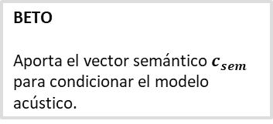
Flujo de inferencia del modelo propuesto
El sistema transforma el texto procesado en un mel-espectrograma y luego en audio sintetizado.
Texto
IPA + BETO
FastPitch
DDPM/F0
Mel
HiFi-GAN
Audio
FastPitch
Procesa los tokens IPA y genera la representación acústica base.
BETO
Aporta el vector semántico $c_{sem}$ para condicionar el modelo acústico.
PitchDiffusion
Predice F0 por fonema mediante un proceso DDPM.
NOTA MAS se usa únicamente durante el entrenamiento; en inferencia se utiliza el predictor de duración aprendido.

Slide 6
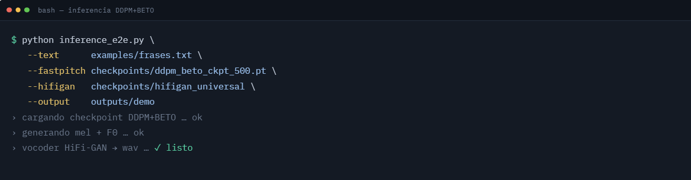
Ejecución de inferencia
El comando carga el checkpoint DDPM+BETO, procesa el texto y genera las salidas acústicas.
Salida esperada:mel-espectrograma + audio .wav

Slide 7
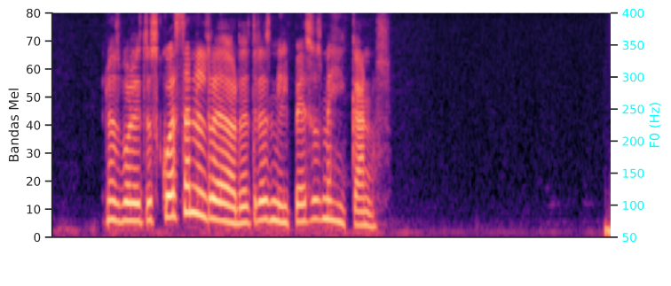
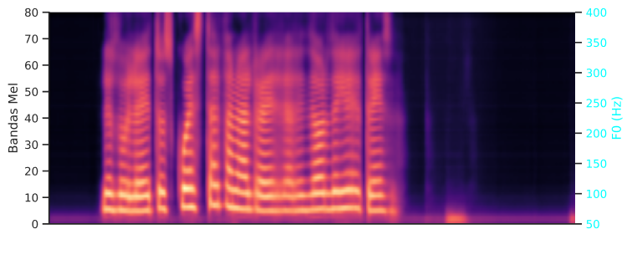
Salidas acústicas generadas
La comparación visual permite observar la estructura espectral y la evolución temporal de la señal sintetizada.
Referencia real (GT)
Salida DDPM+BETO
Mel-espectrograma de la señal real usada como
referencia.
Mel-espectrograma generado por el modelo propuesto.

Slide 8
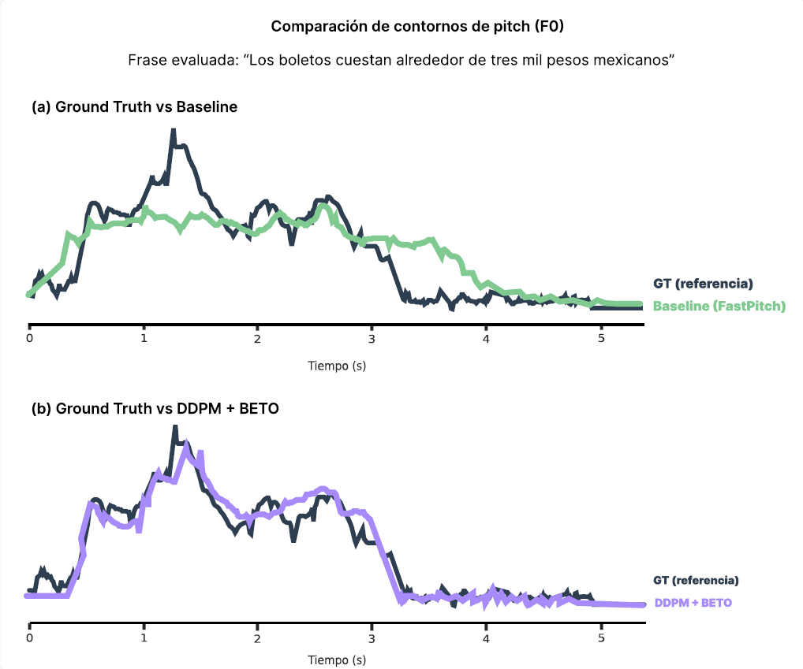
Comparación del contorno de pitch (F0)
El contorno F0 permite evaluar si el modelo sigue la evolución tonal de la referencia.

Slide 9

Audios generados para evaluación
Hoy en la tarde saqué mi tarjeta para bicicleta urbana. La bicicleta urbana se ha convertido en uno de los medios de transporte mejores de la ciudad.
Natalia, ¿quisiera viajar a Madrid en los próximos días? Hay un paquete en promoción de dos mil dólares por semana.

